Slide 1



РЕАЛИЗАЦИЯ ТЕХНОЛОГИИ
«СИТУАЦИЯ МЕСЯЦА» В ДОШКОЛЬНОМ ОБРАЗОВАТЕЛЬНОМ УЧРЕЖДЕНИИ
муниципальное бюджетное дошкольное образовательное учреждение «Центр развития ребенка – детский сад № 140» «УСПЕХ»
городского округа Самара
Музыкальный руководитель
Мухамеджанова Ольга Юрьевна

Slide 2


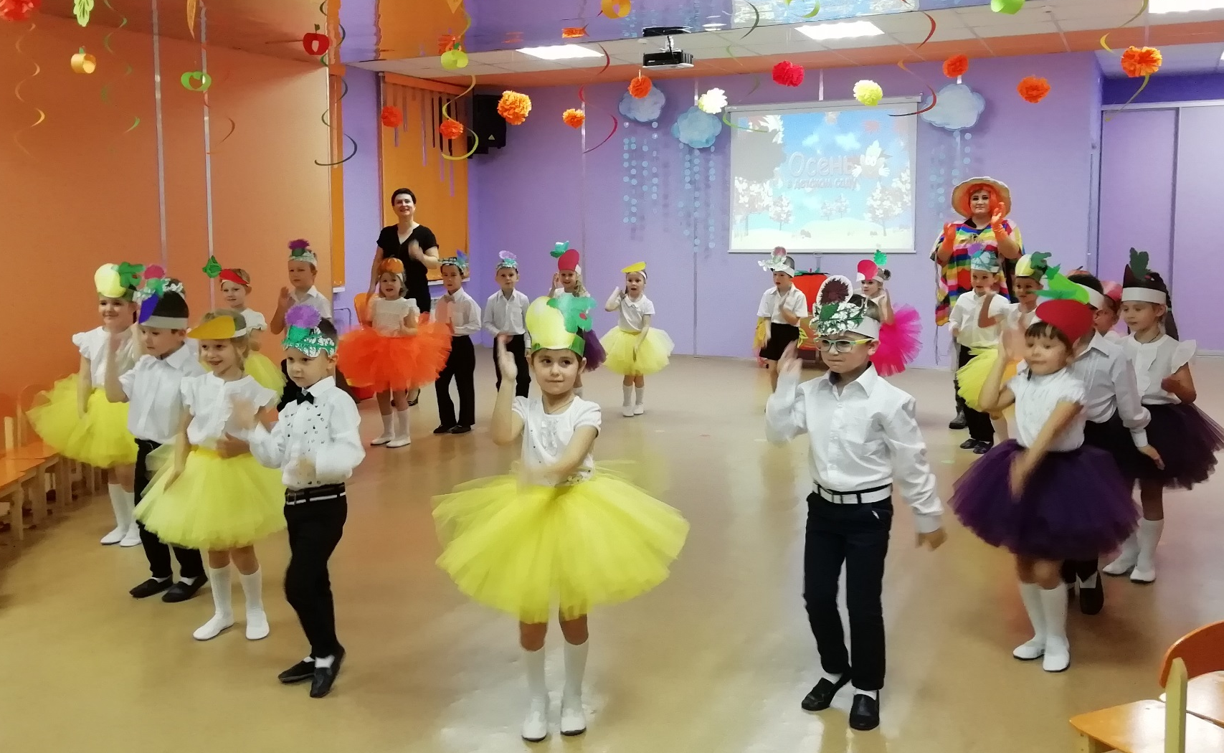



Каждую «Ситуацию» дети всех возрастных групп проживают в течение одного месяца, иногда и более…
По завершении каждой «Ситуации»
проводится заключительный праздник

Slide 3


При отборе тематики и содержания «Ситуации месяца» учитываются
возрастные особенности детей,
философские основания жизнедеятельности человека
содержание основной образовательной программы,
проблемы конкретного дошкольного учреждения
приобщение ребёнка к мировой культуре
освоение социальных ролей: я – как личность, я – как член семьи, я – как часть природы

Slide 4
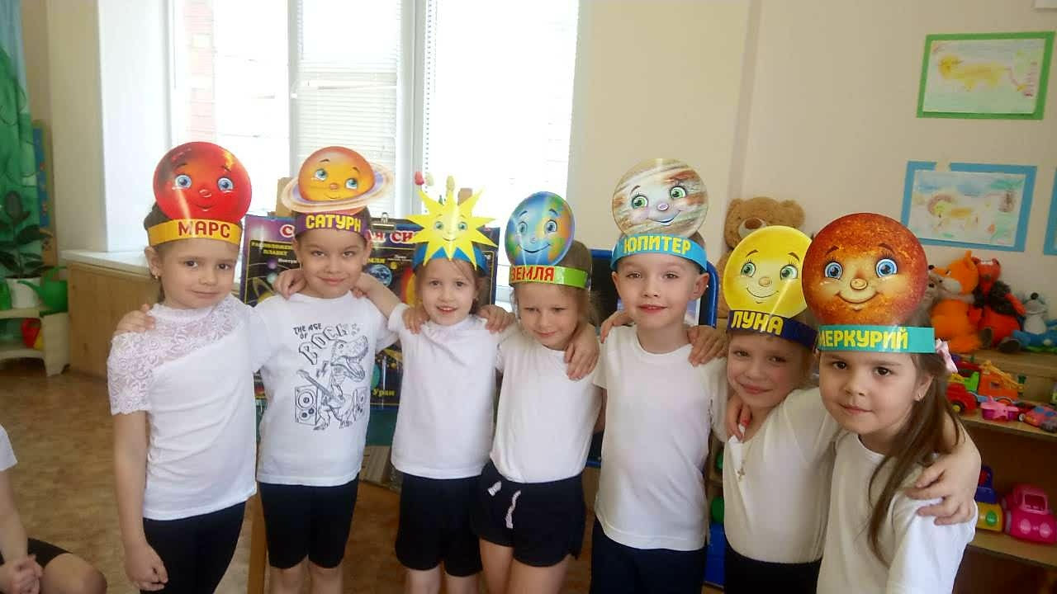
СИТУАЦИЯ МЕСЯЦА
КОСМОС.
Я – ЧАСТЬ ВСЕЛЕННОЙ

Slide 5
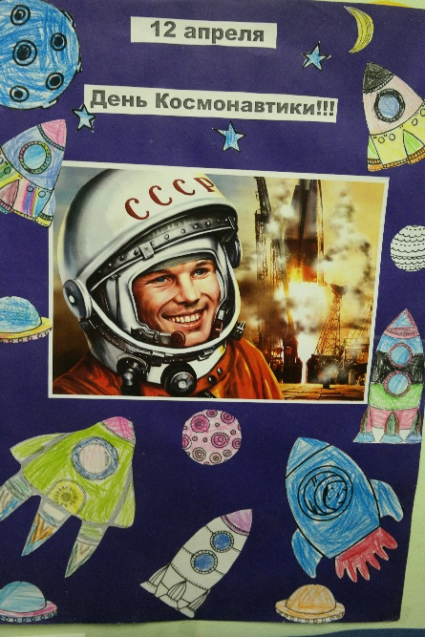
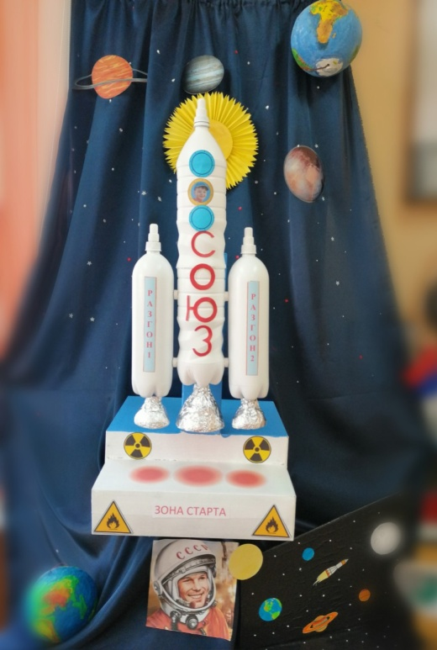

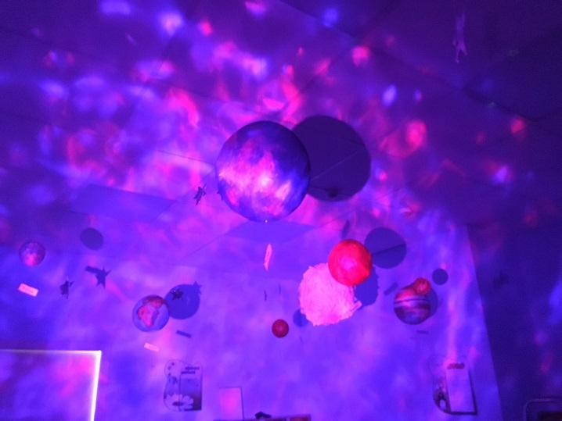
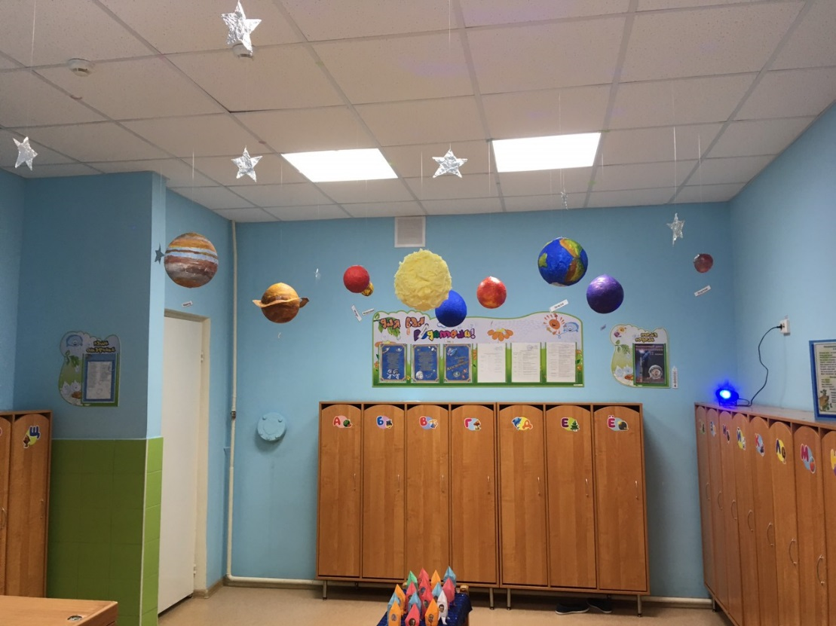
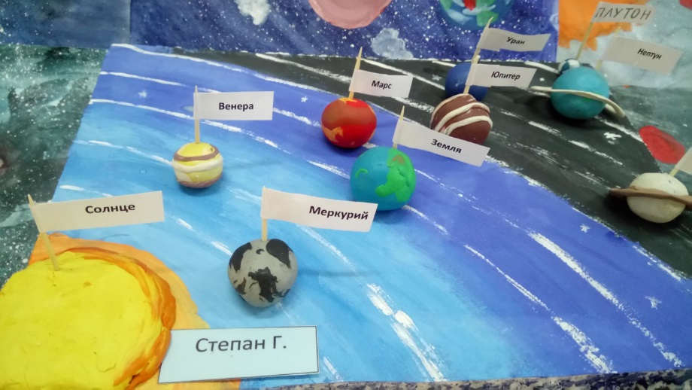
ТЕМАТИЧЕСКОЕ ОФОРМЛЕНИЕ
КОСМОС.
Я – ЧАСТЬ ВСЕЛЕННОЙ

Slide 6



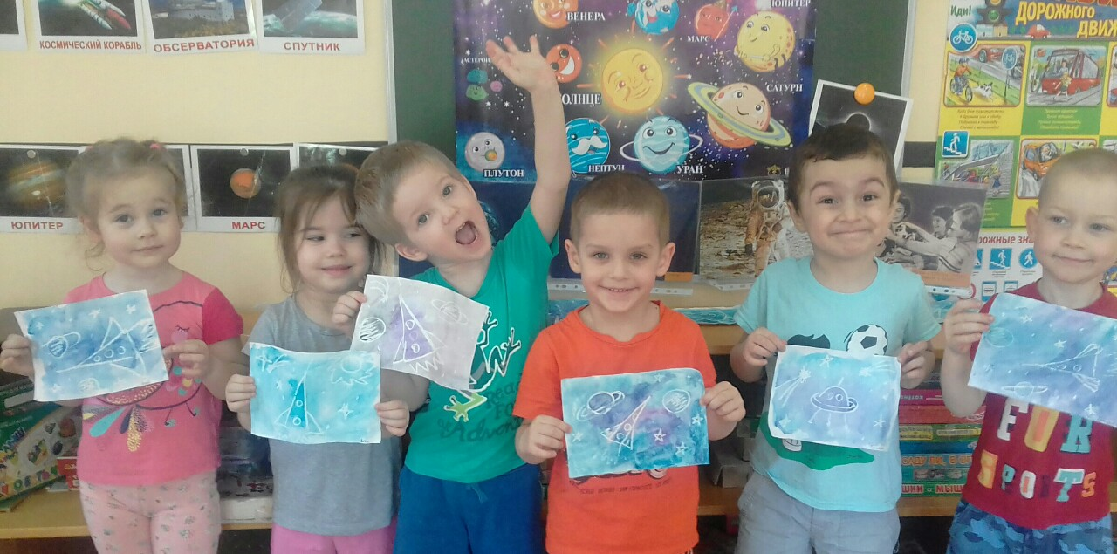
ИЗОБРАЗИТЕЛЬНАЯ ДЕЯТЕЛЬНОСТЬ
КОСМОС.
Я – ЧАСТЬ ВСЕЛЕННОЙ

Slide 7
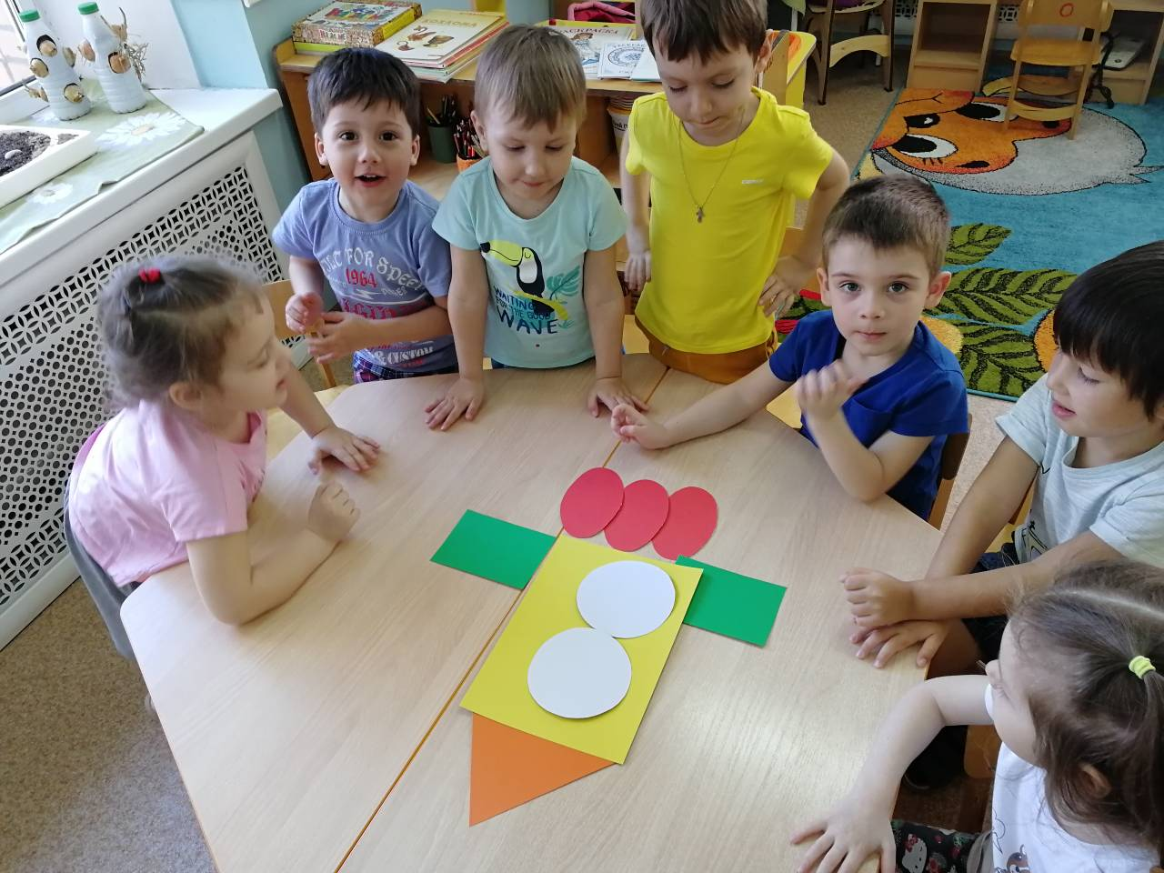
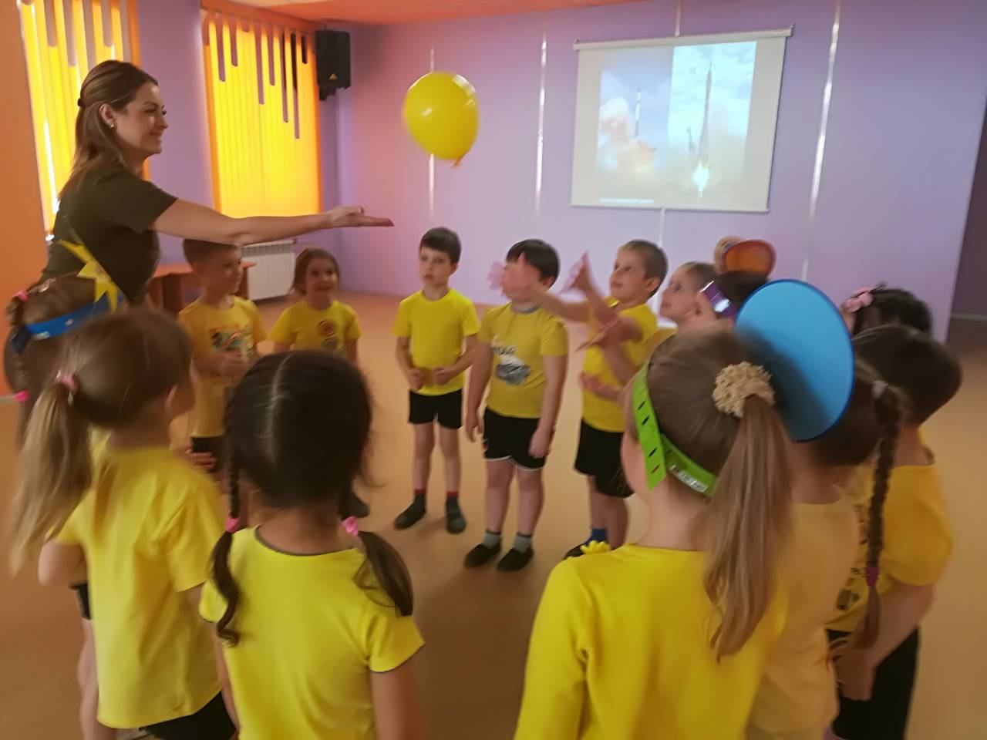
ИГРОВАЯ ДЕЯТЕЛЬНОСТЬ
КОСМОС.
Я – ЧАСТЬ ВСЕЛЕННОЙ

Slide 8



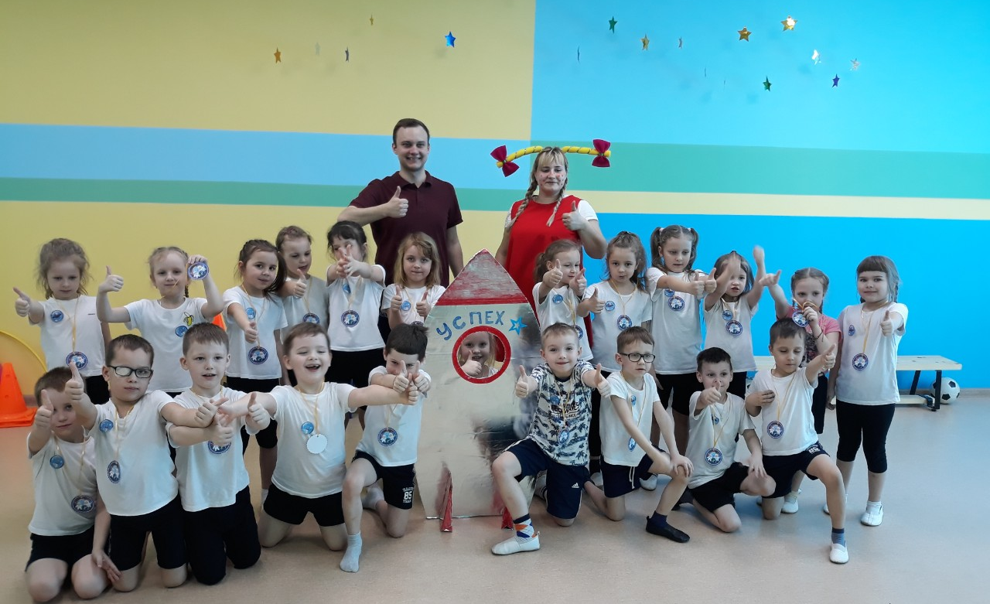

ЗАКЛЮЧИТЕЛЬНЫЙ ПРАЗДНИК

Slide 9
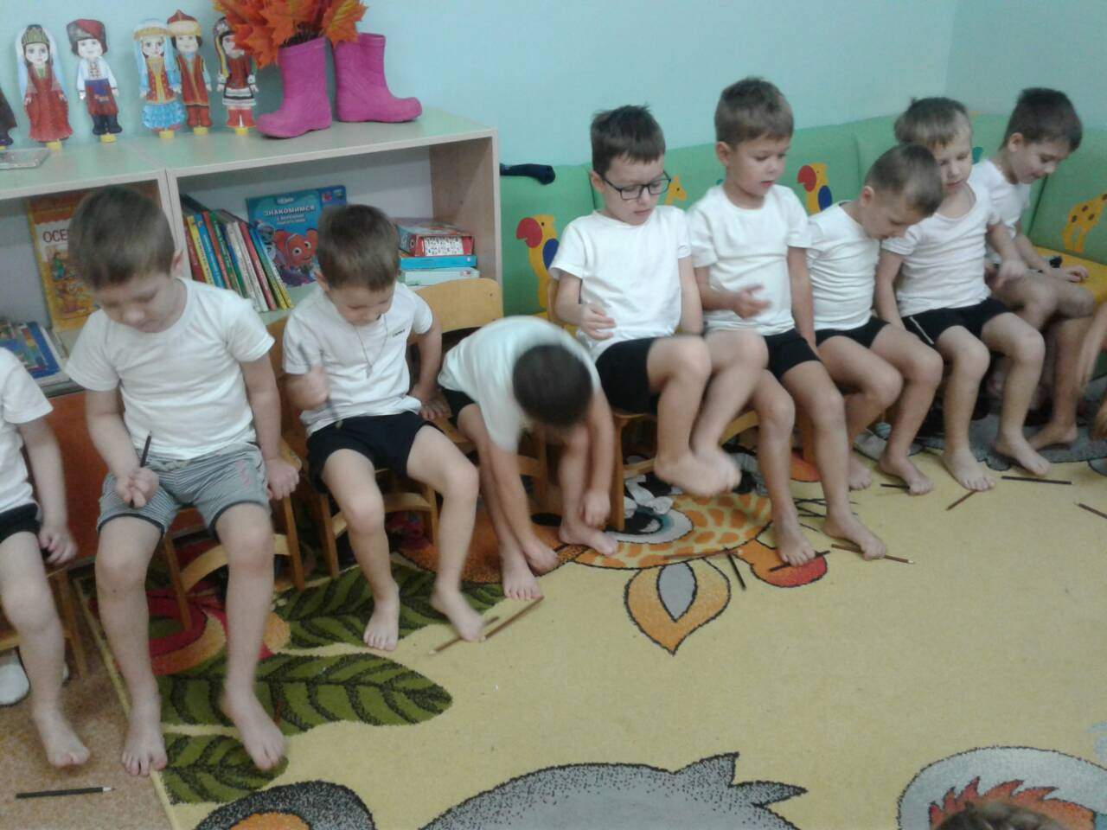

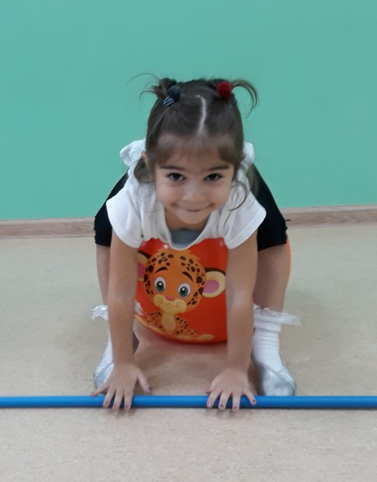

СИТУАЦИЯ МЕСЯЦА
Я и МОЁ ЗДОРОВЬЕ

Slide 10
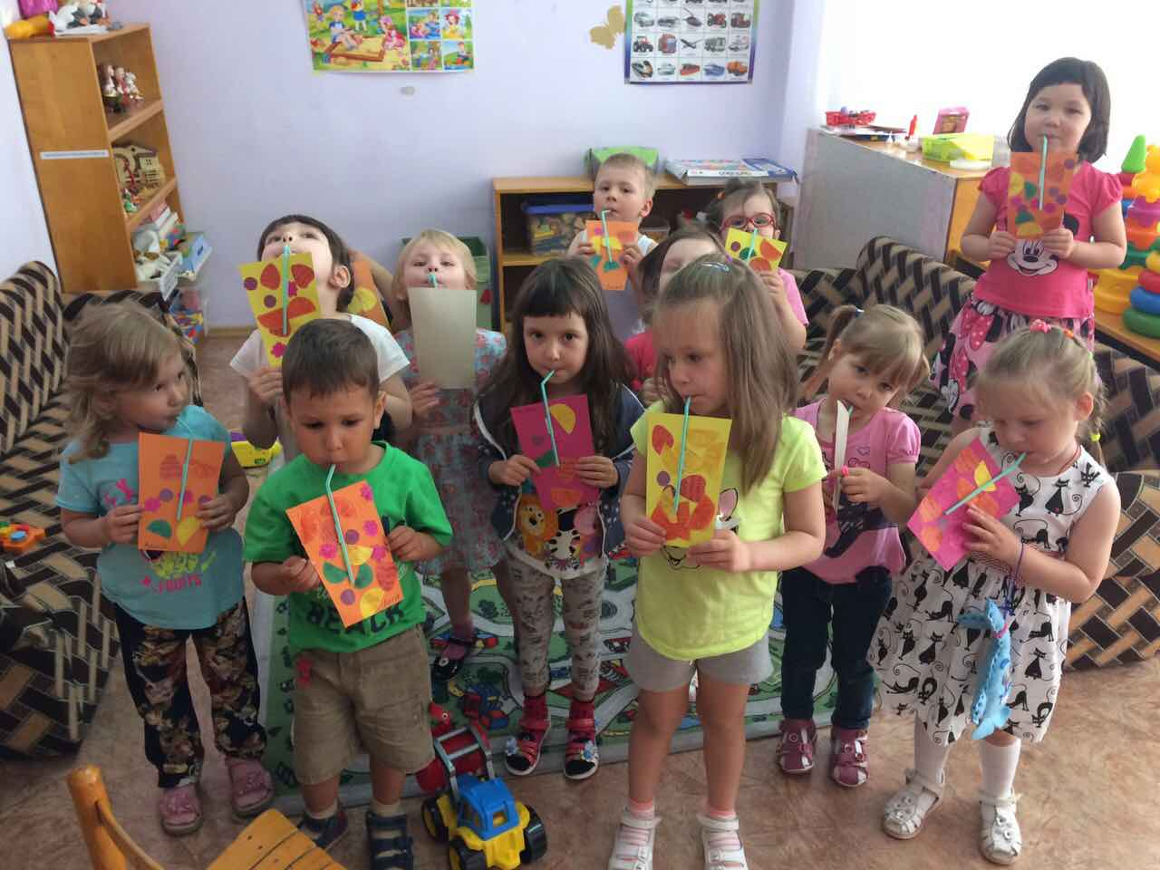
ИЗОБРАЗИТЕЛЬНАЯ ДЕЯТЕЛЬНОСТЬ
Я и МОЁ ЗДОРОВЬЕ

Slide 11
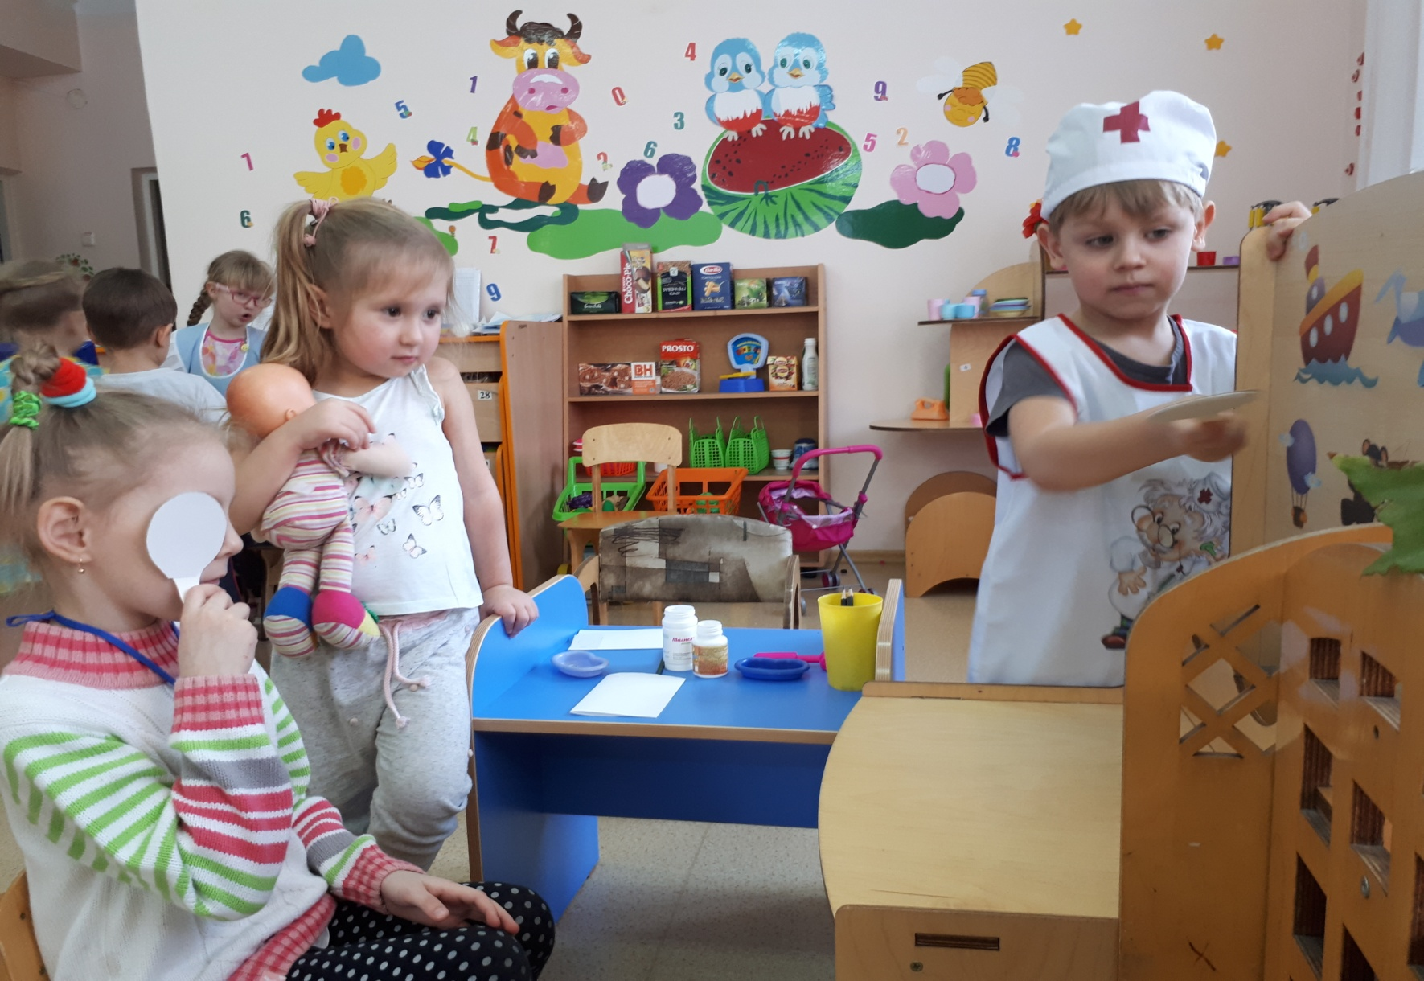
ИГРОВАЯ ДЕЯТЕЛЬНОСТЬ
Я и МОЁ ЗДОРОВЬЕ

Slide 12
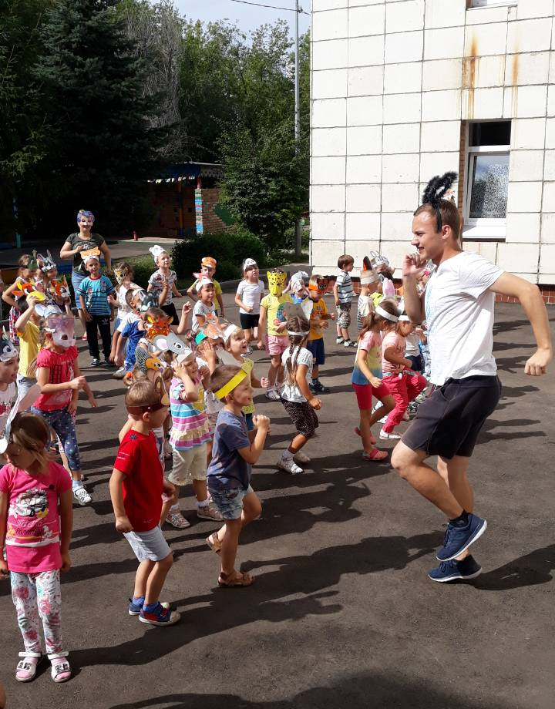
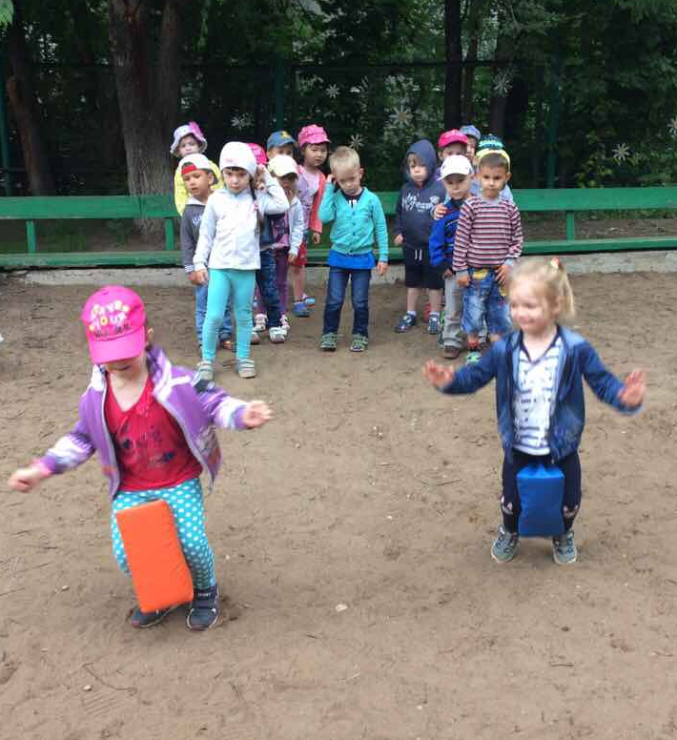


ДВИГАТЕЛЬНАЯ ДЕЯТЕЛЬНОСТЬ
Я и МОЁ ЗДОРОВЬЕ

Slide 13
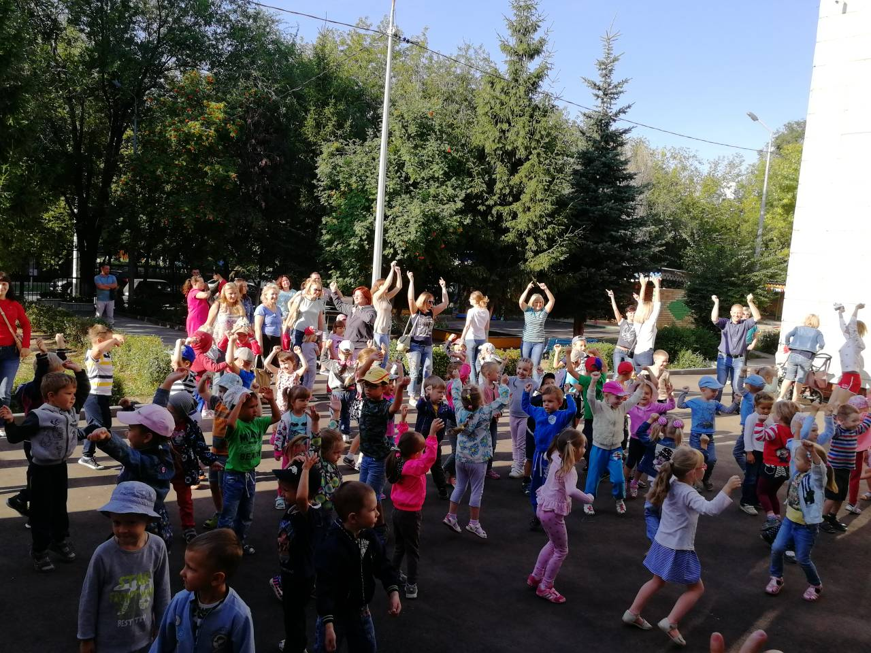
ФЛЕШМОБ СОВМЕСТНО С РОДИТЕЛЯМИ

Slide 14
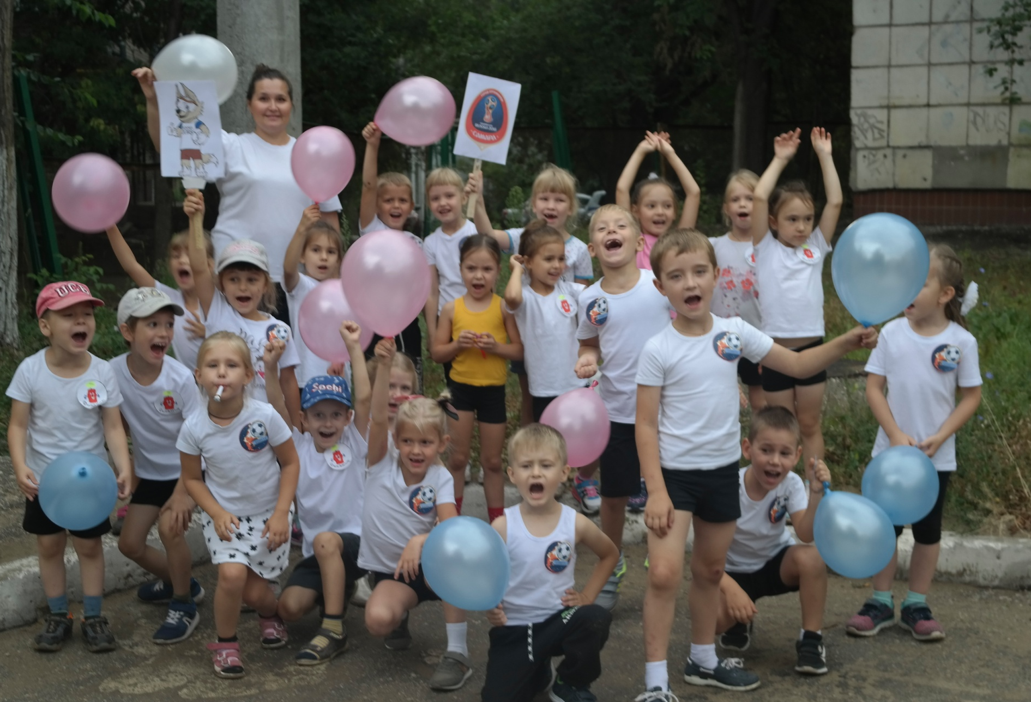
ЗАКЛЮЧИТЕЛЬНЫЙ ПРАЗДНИК

Slide 15

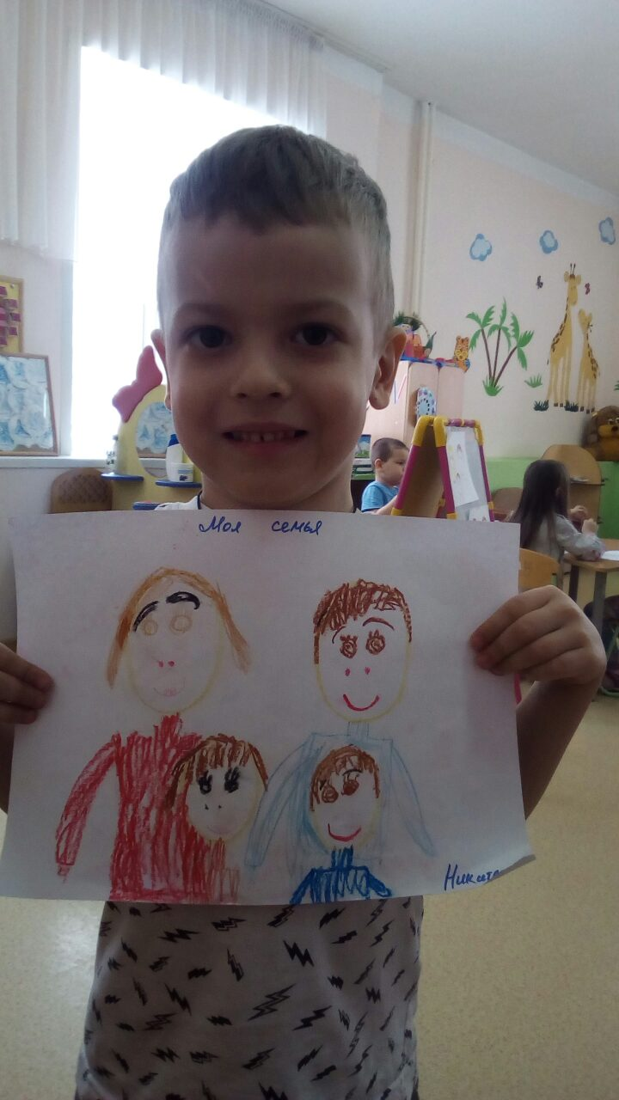
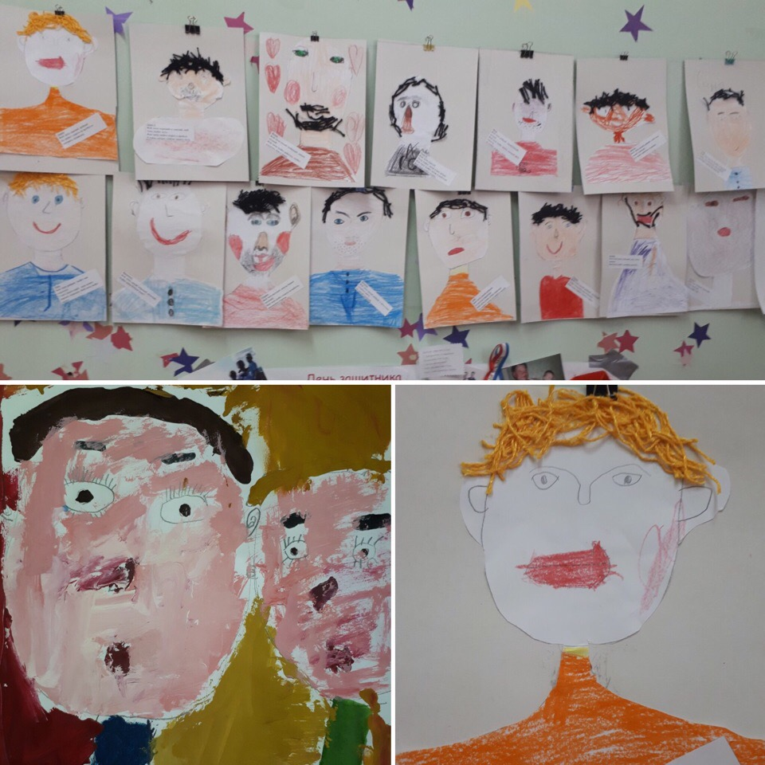
СИТУАЦИЯ МЕСЯЦА
Я и МОЯ СЕМЬЯ

Slide 16
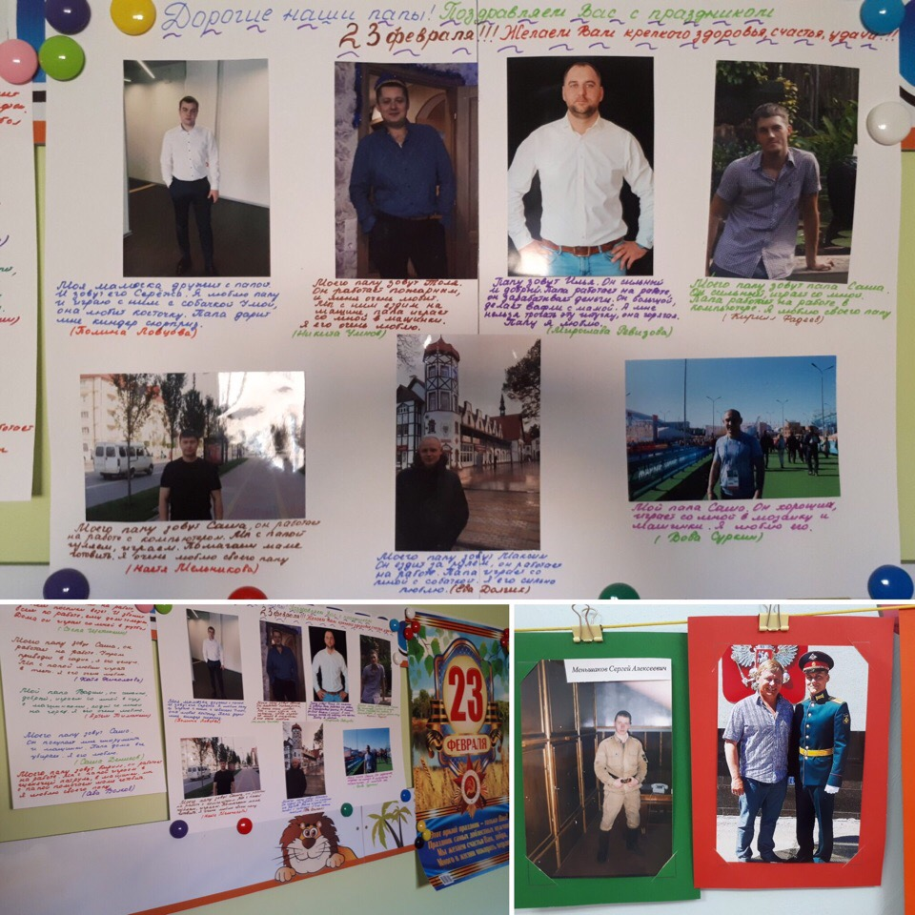
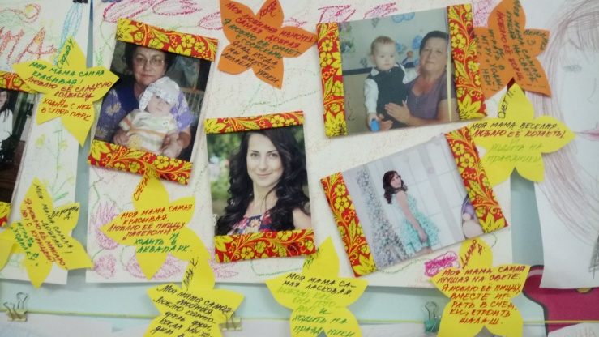
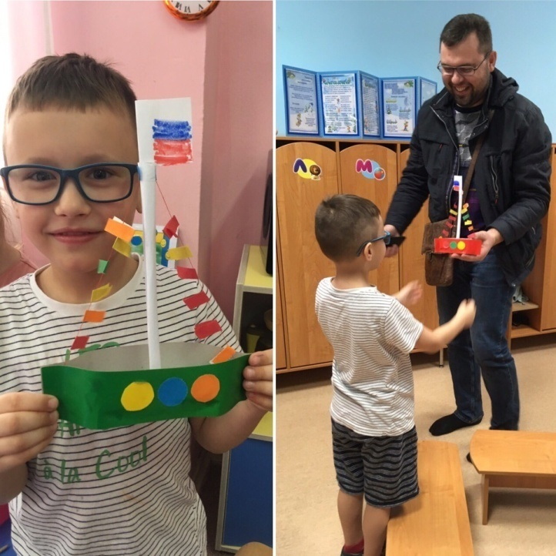
ТЕМАТИЧЕСКАЯ ВЫСТАВКА
Я и МОЯ СЕМЬЯ

Slide 17
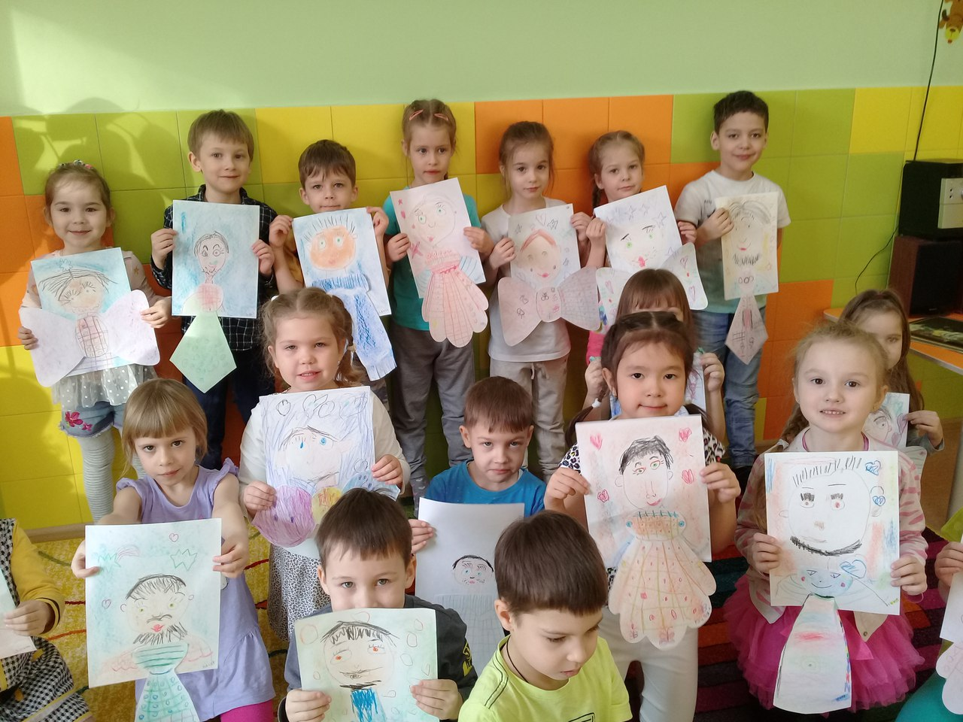
ИЗОБРАЗИТЕЛЬНАЯ ДЕЯТЕЛЬОСТЬ
Я и МОЯ СЕМЬЯ

Slide 18

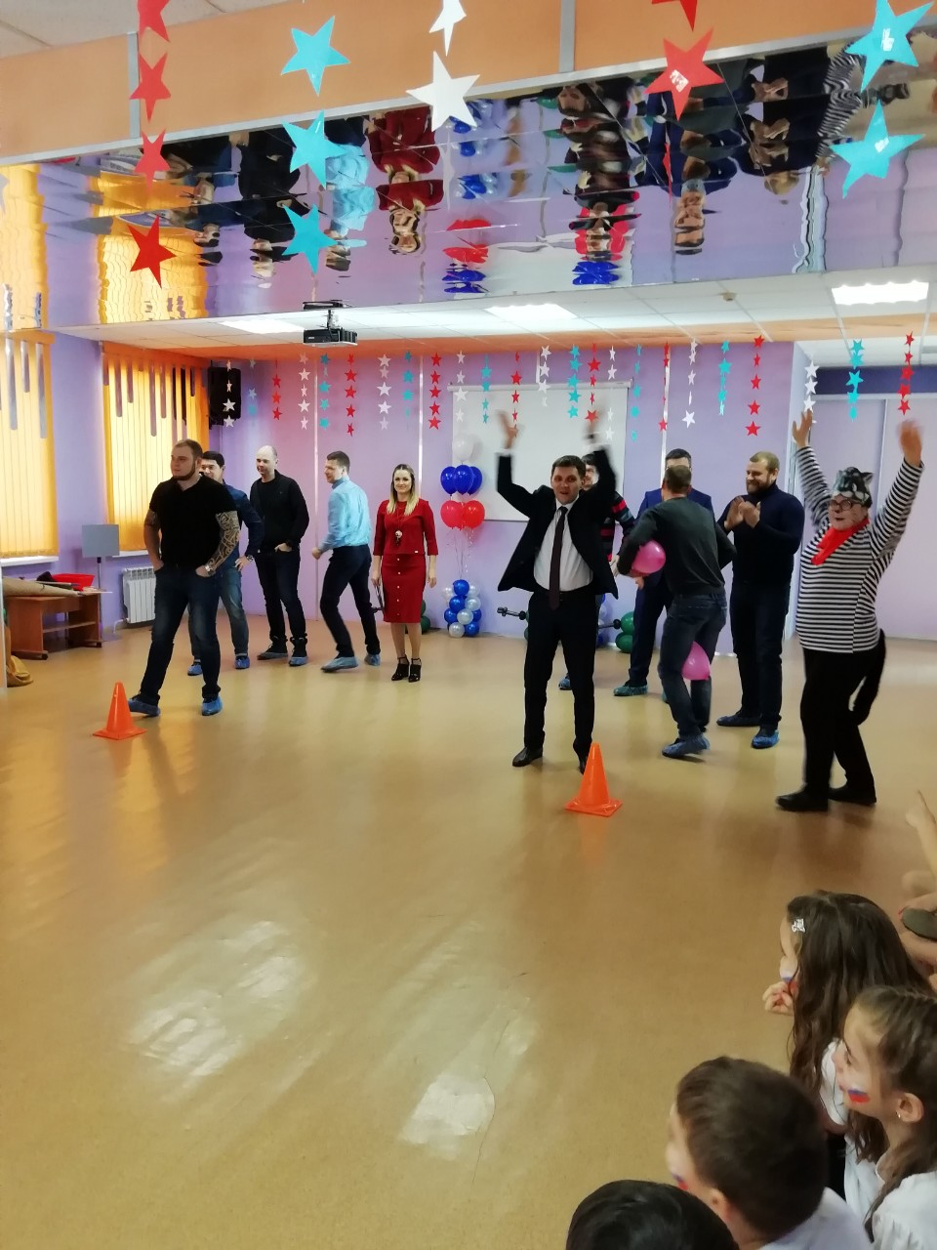
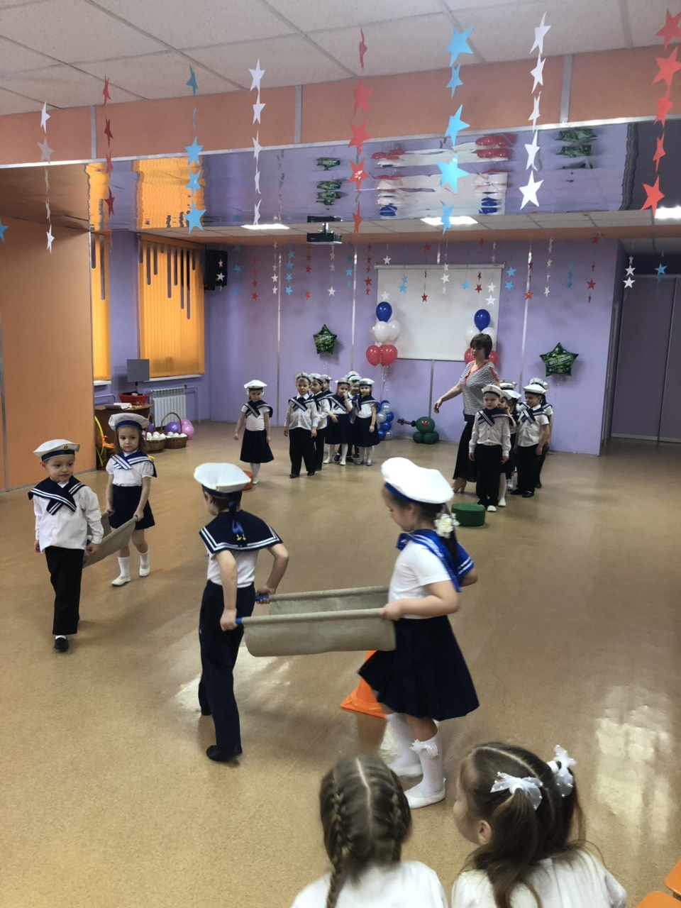

ЗАКЛЮЧИТЕЛЬНЫЙ ПРАЗДНИК

Slide 19

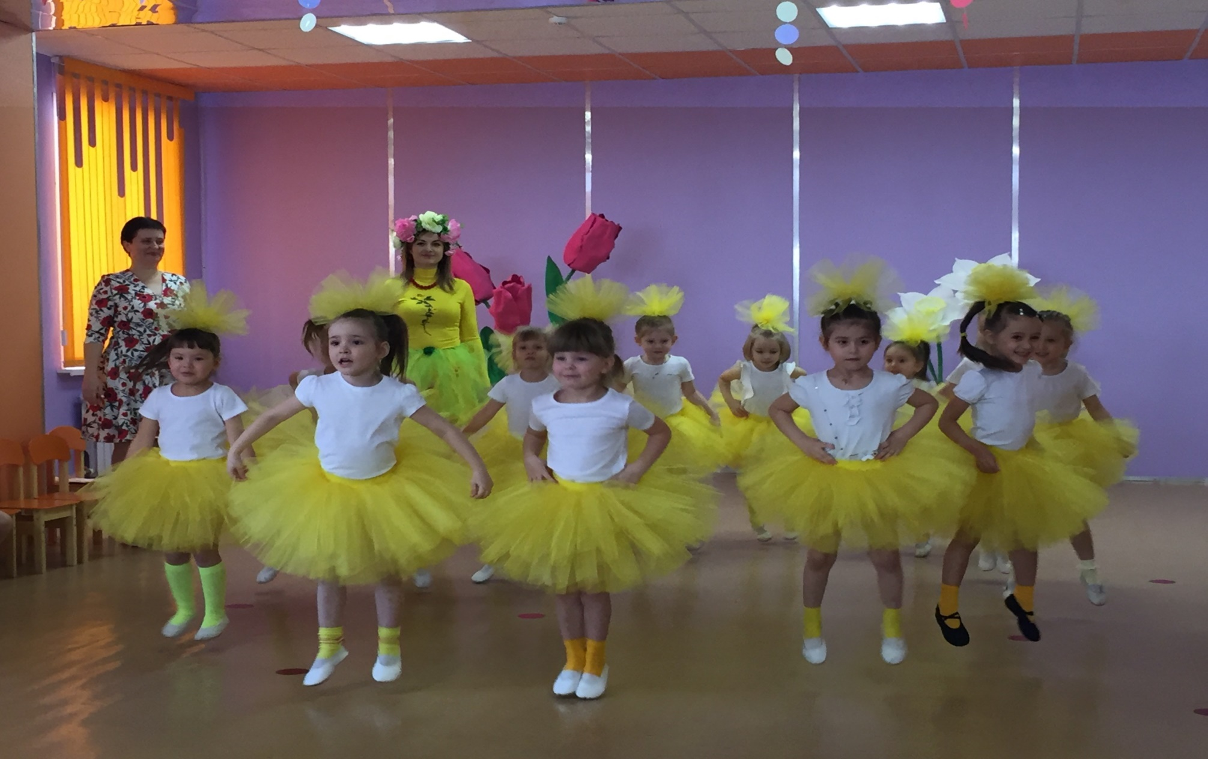
ЗАКЛЮЧИТЕЛЬНЫЙ ПРАЗДНИК

Slide 20
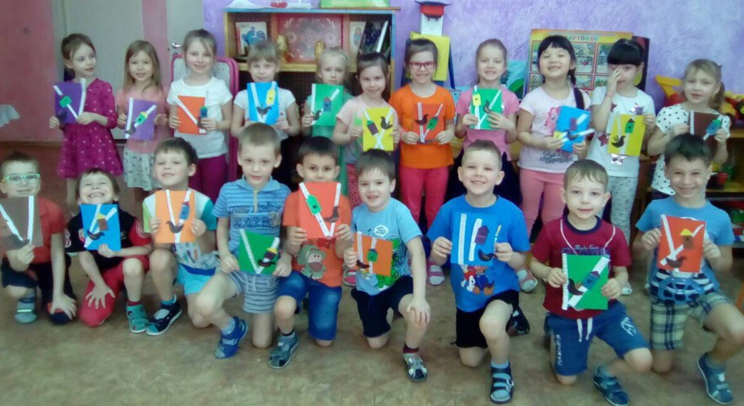
СИТУАЦИЯ МЕСЯЦА
МОИ ПЕРНАТЫЕ ДРУЗЬЯ

Slide 21
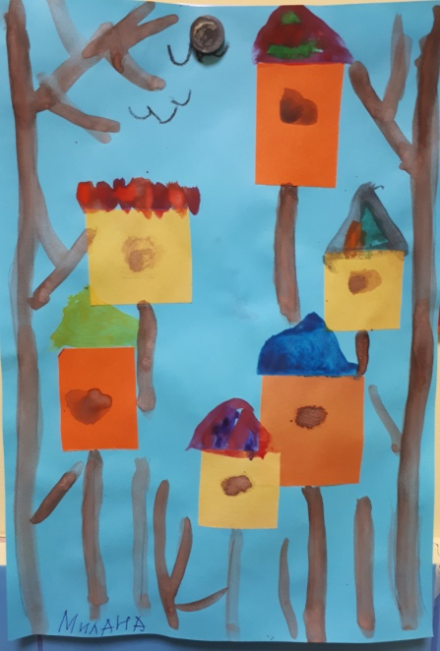
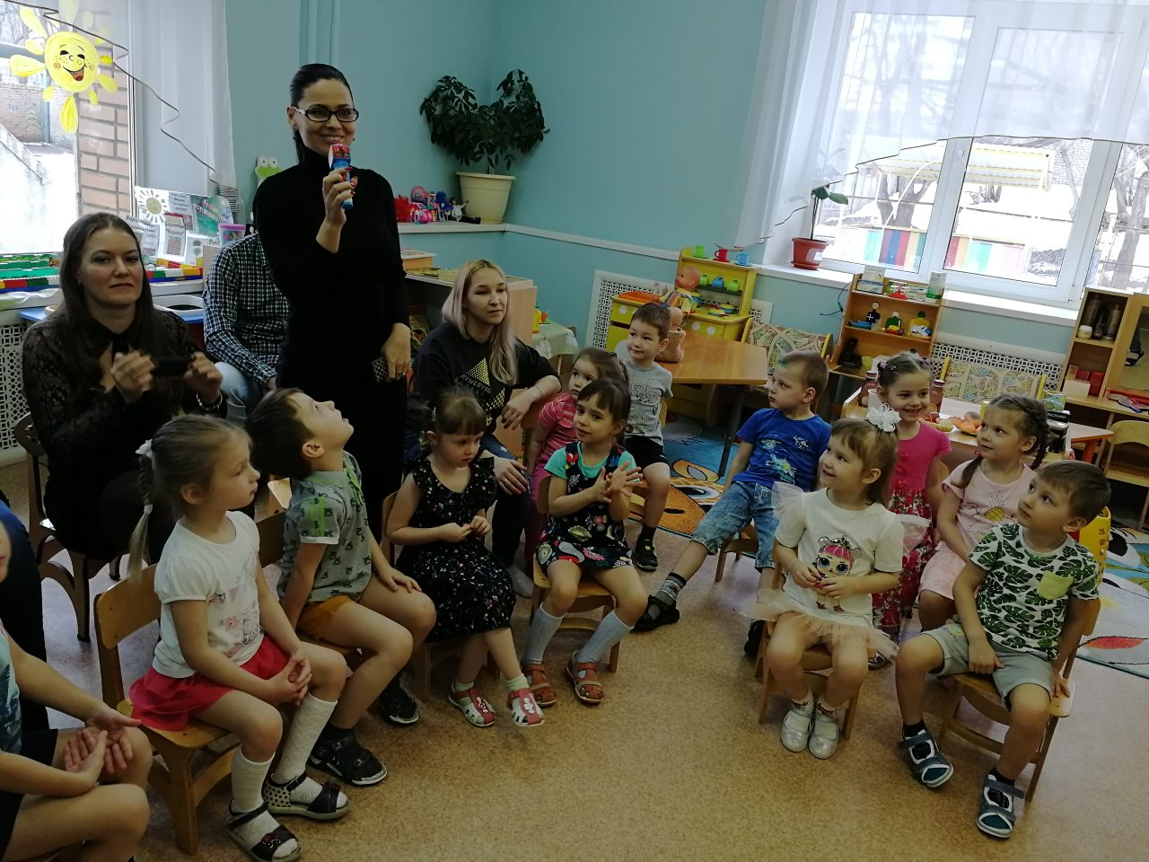
ПРЕСС – КОНФЕРЕНЦИЯ
«МЫ ЗНАЕМ ПТИЦ»

Slide 22
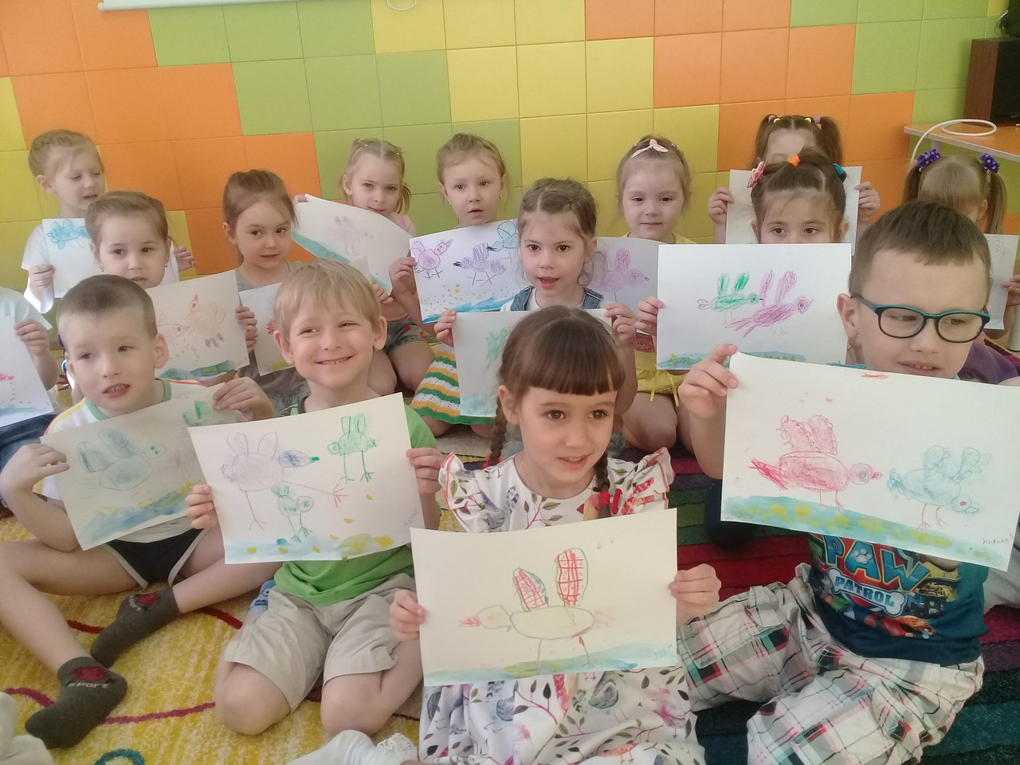
ИЗОБРАЗИТЕЛЬНАЯ ДЕЯТЕЛЬНОСТЬ

Slide 23
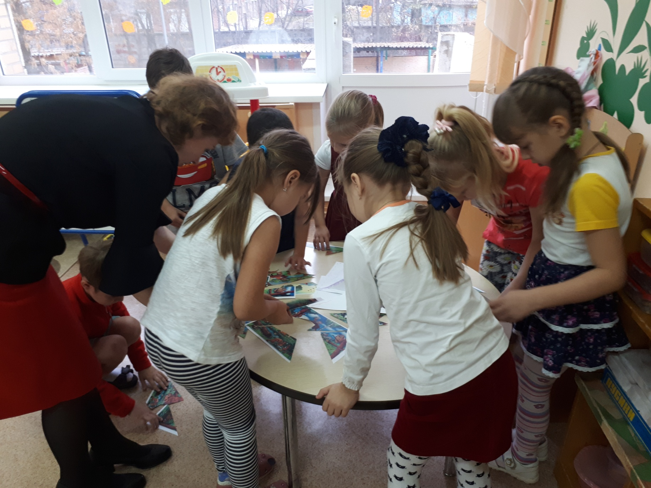
ОБРАЗОВАТЕЛЬНАЯ ДЕЯТЕЛЬНОСТЬ
МОИ ПЕРНАТЫЕ ДРУЗЬЯ

Slide 24
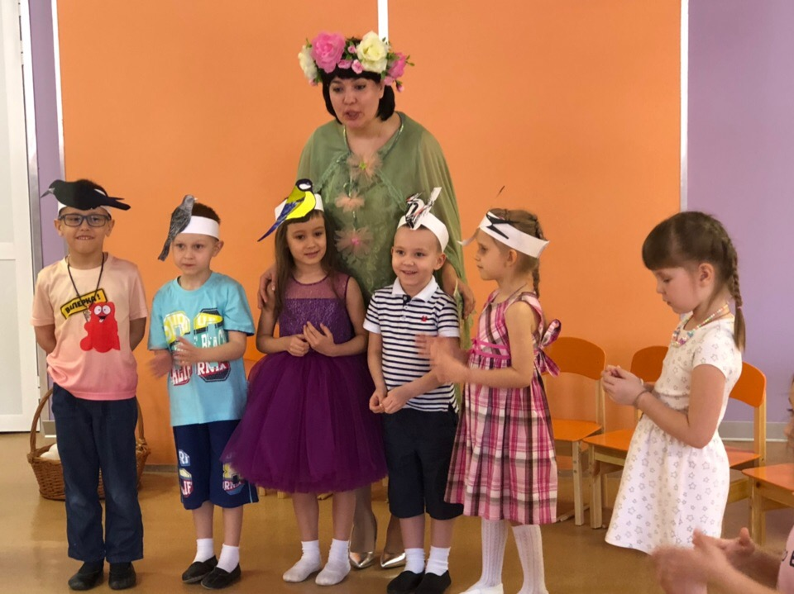
ЗАКЛЮЧИТЕЛЬНЫЙ ПРАЗДНИК
ДЕНЬ ПТИЦ

Slide 25
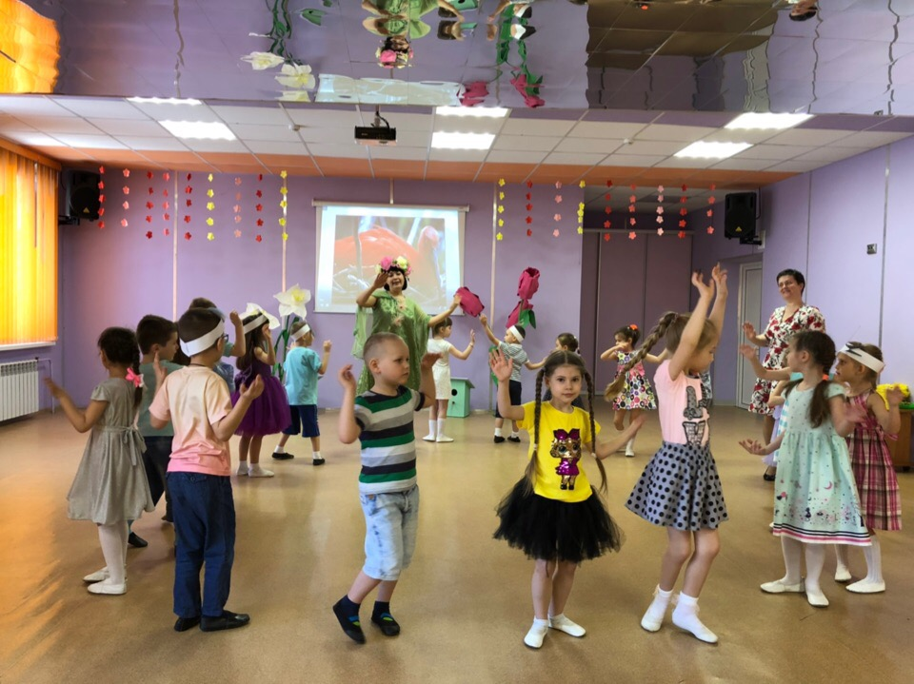
ЗАКЛЮЧИТЕЛЬНЫЙ ПРАЗДНИК

Slide 26



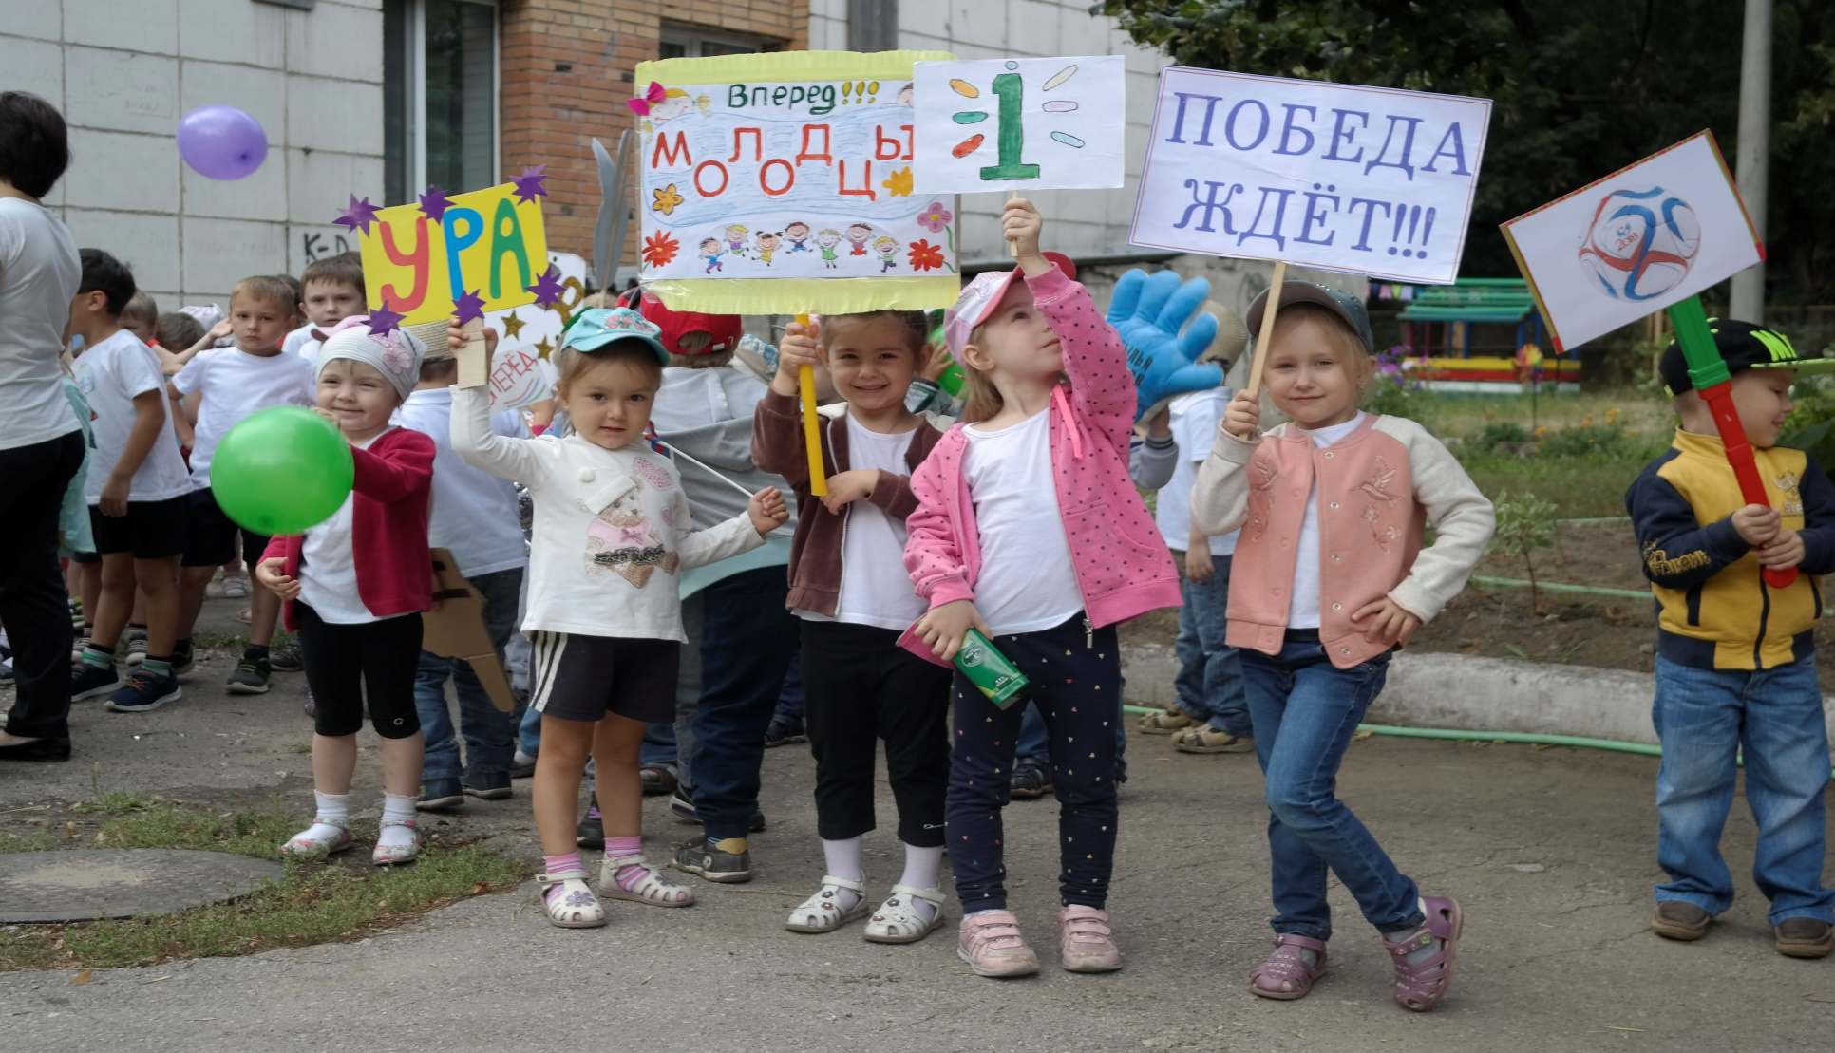
Разработано перспективное планирование «Ситуации месяца»
Составлены сценарии праздников по «Ситуациям месяца»

Slide 27

муниципальное бюджетное дошкольное образовательное учреждение «Центр развития ребенка – детский сад № 140»
«УСПЕХ» городского округа Самара
ЗДЕСЬ КАЖДЫЙ РЕБЕНОК УСПЕШЕН!
СПАСИБО ЗА ВНИМАНИЕ!

